Slide 1


YaFit
«Легендарная троица»

Slide 2
YaFit – это сервис для любителей спорта. С YaFit вам будет легче держать себя в форме.

Slide 3
YaFit
Ставь цели
Делись своими достижениями
Мотивируйся
Отслеживай прогресс других пользователей
Комментируй

Slide 4
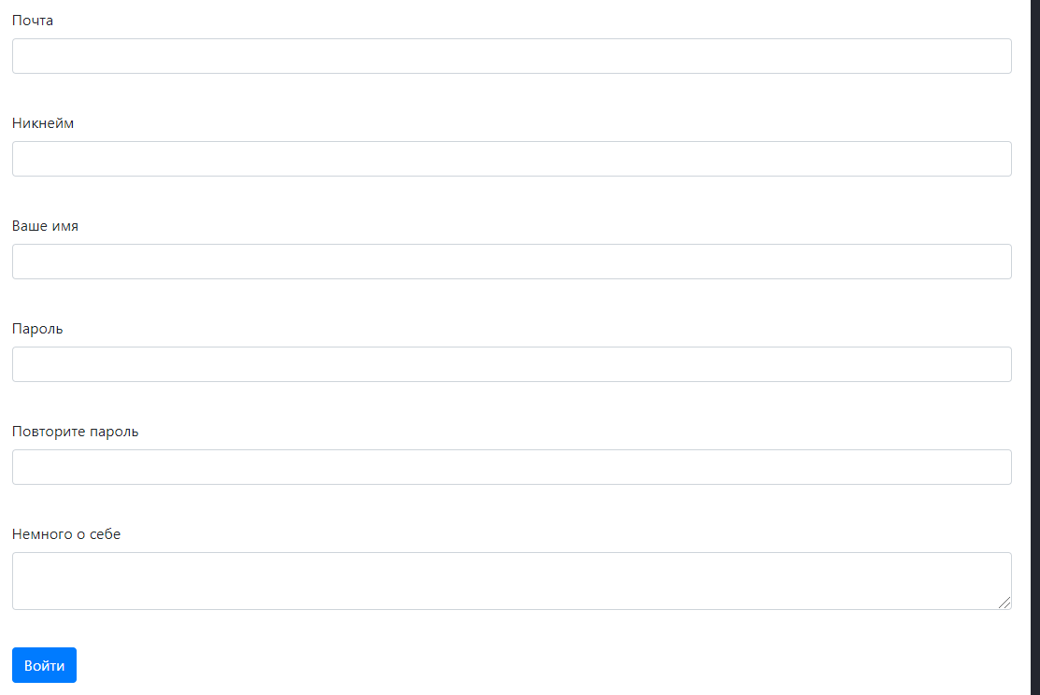
Регистрация

Slide 5
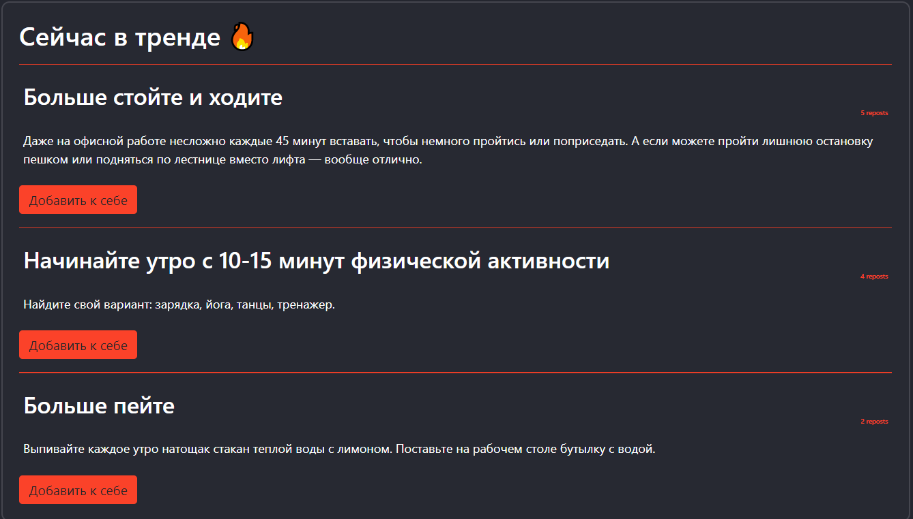
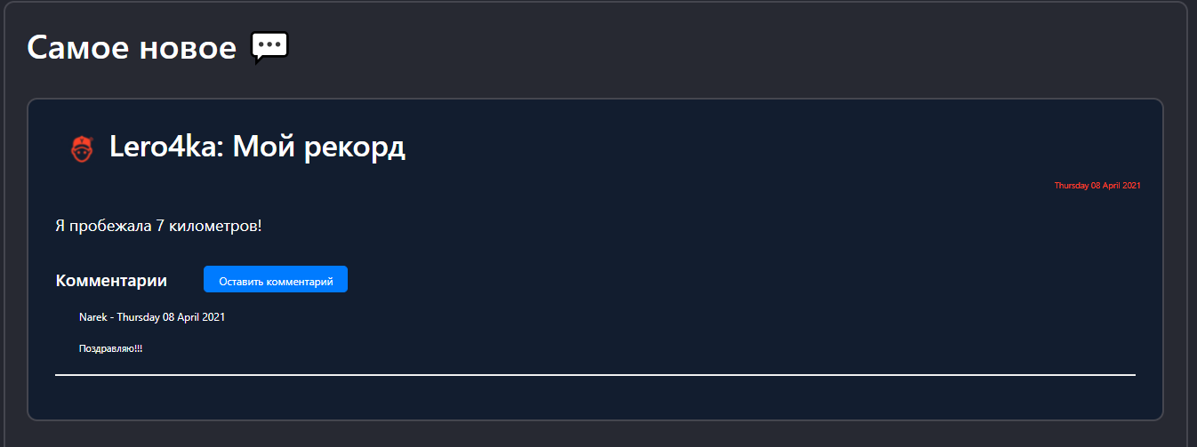
Главная

Slide 6
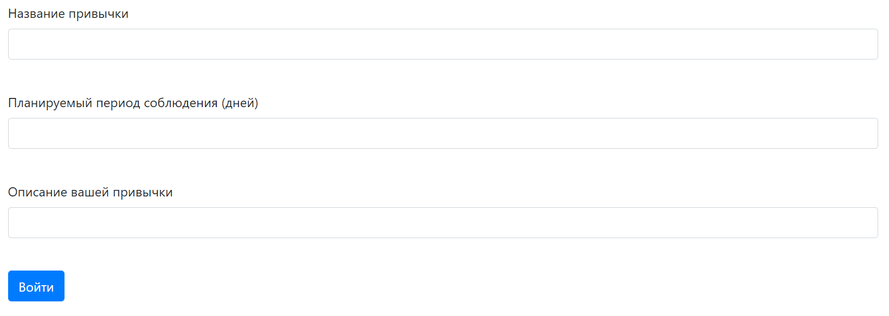
Привычки

Slide 7
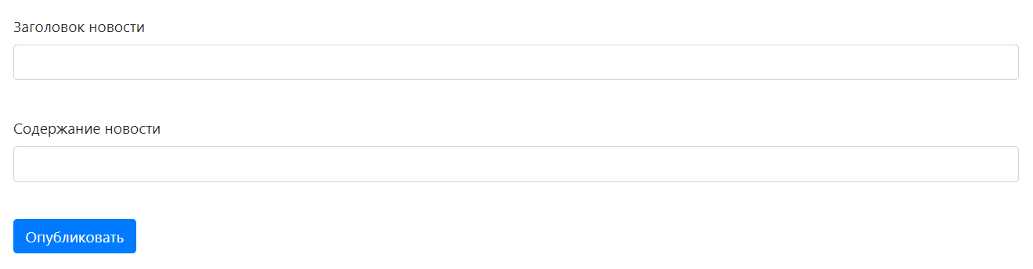
Новости

Slide 8
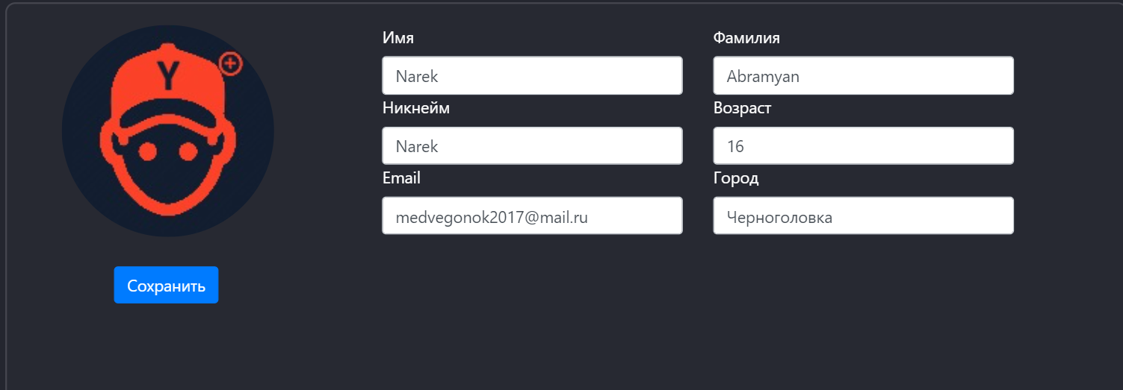


Профиль

Slide 9
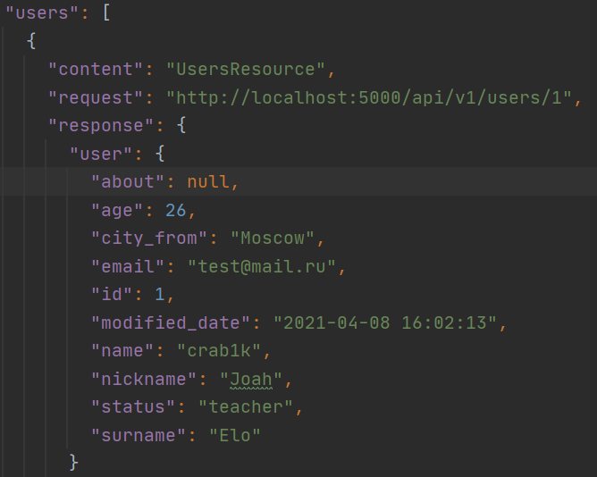
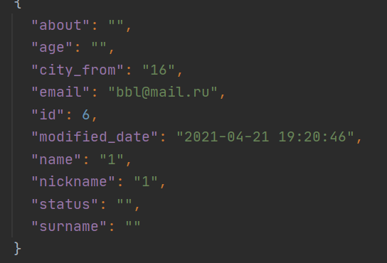
API
Примеры

Slide 10
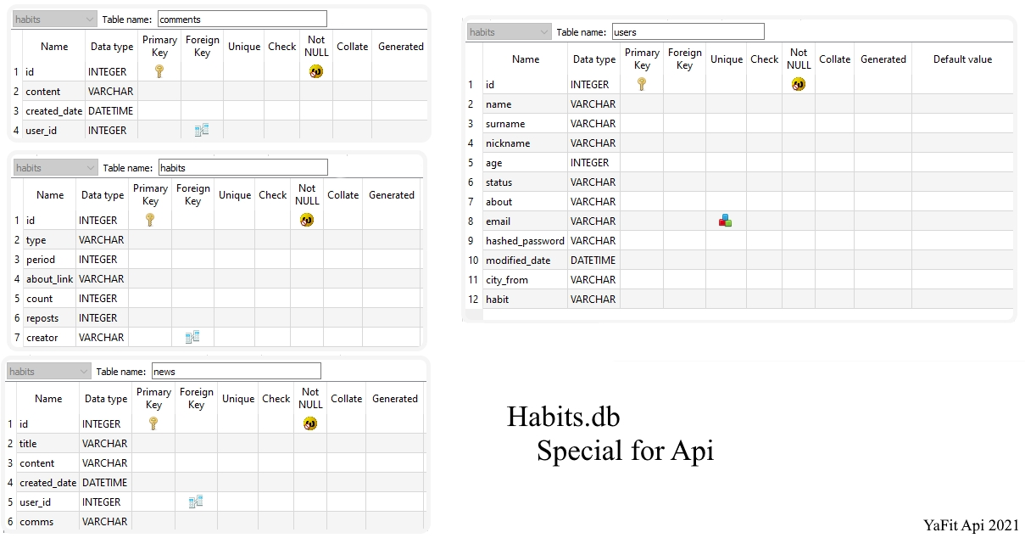
DB

Slide 11

Спасибо за Внимание
в течение всех 2-х лет

